Slide 1
Day 5
Hyperledger Fabric 安全和隐私介绍

Slide 2
议程
PKI 等密码学技术基础
区块链的基本数据模型
如何保障交易数据的不可更改
如何保障交易的私密性
如何保障交易的可监管能力
如何保护隐私
2

Slide 3
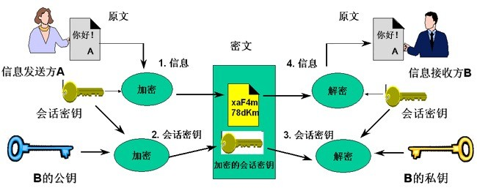

使用PKI（Public Key Infrastructure）公钥体系进行加密
对称密码算法，典型算法：DES, AES, ...
加解密方共用一个密钥
加解密速度快，但密钥分发比较困难
哈希或散列函数（Hash）, 典型算法SHA,MD5
如果两个散列值是不相同的，那么这两个散列值的原始输入也是不相同的
用于信息压缩，并发现信息是否发生变化
计算速度快，特定算法其结果长度统一
目前至少使用SHA256
非对称密码算法（公钥体系），典型算法：RSA, ECC
加解密时，通讯一方有一对密钥（公钥和私钥）
公钥可以公开，分发给任何人
私钥本人严密保存，例如U盾中存放私钥等
公钥加密，只能用私钥解密，反之亦然
加/解密速度较慢，但无密钥分发问题
区块链主要使用ECC椭圆曲线算法
公钥体系与对称密钥相结合的加密方式
公钥体系通常运算性能低，做大量数据加解密力不从心
通常利用公钥体系实现对称密钥的安全交换
A
对称加密和非对称加密结合
B

Slide 4
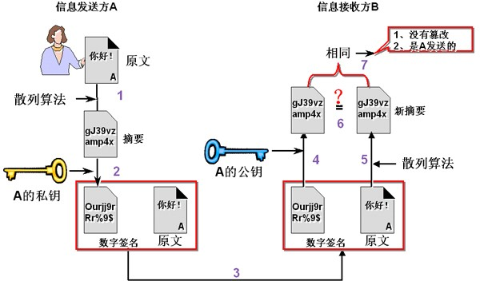
PKI --- 基于公钥体系的签名和验签机制
– 数字签名的目的：检测数据未经授权的修改，签名者的身份识别和抗抵赖。
Hash的意义：
缩小存储或传输的数据量
规避公钥体系加解密性能低下的问题
如果发送的信息没有篡改，那么也只有使用A的公钥才可以通过相应的验签
此验签过程，若通过，则表示信息一定是“公钥A”的持有者制作
数字证书体系也是以此为核心
如果“张三有数字身份”，则：
张三有自己的一对公钥和私钥
数字身份的发证机关，证明了这个 公钥对应的持有人是张三
A
Hash运算，获得原文的摘要
比对摘要
Hash运算，获得原 文摘要信息
加密摘要信息
解密
发送信息

Slide 5
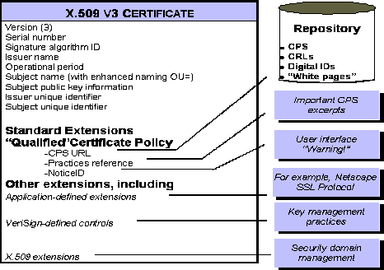
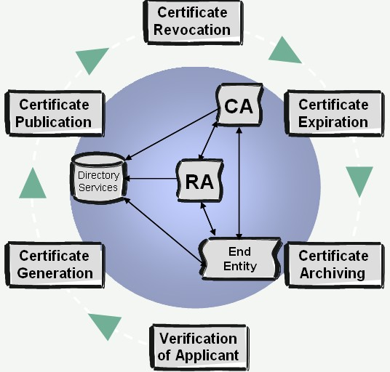
PKI --- 数字证书和CA（认证中心，数字证书发证系统）
数字证书（Digital Certificate），又叫“数字身份证”、“网络身份证”，是由认证中心发放并经认证中心数字签名的，包含公开密钥拥有者以及公开密钥相关信息的一种电子文件，可以用来证明数字证书持有者的真实身份。
数字证书采用公钥体制:
数字证书是“公钥+证书名称信息+签发机构对证书的数字签名” 、匹配的私钥
数字证书遵从X.509国际标准
每一个用户有一个各不相同的名称，一个可信的认证中心CA（Certificate Authority）给每个用户分配一个唯一的名称并签发一个包含用户名称和公钥的证书。
证书可以存储在网络中的数据库中。用户可以利用网络彼此交换证书。当证书撤销后，签发此证书的CA仍保留此证书的副本，以备日后解决可能引起的纠纷。

Slide 6
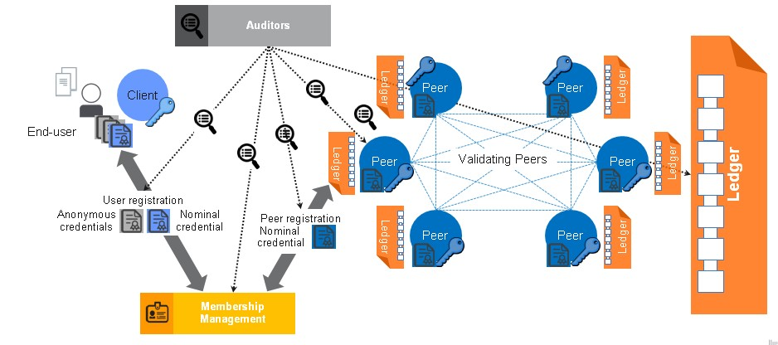
区块链的业务安全需求
不可更改的加密交易数据（分布式账本）
可追责、不可陷害
隐私保护：交易匿名、交易不可关联
监管和审计支持

Slide 7
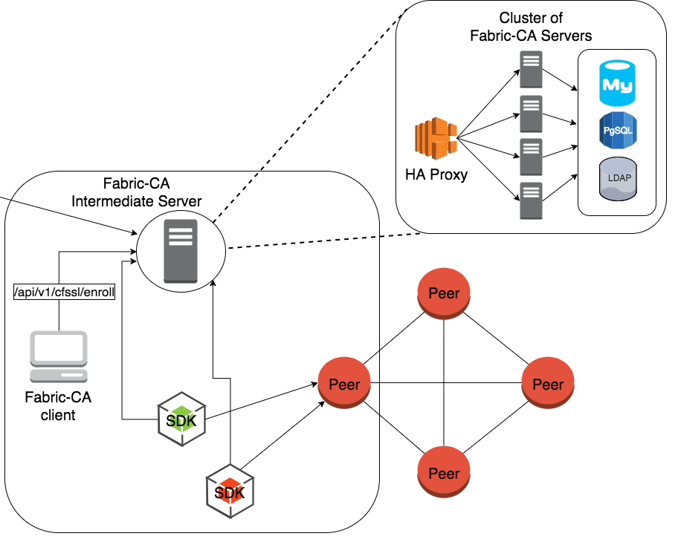
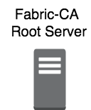
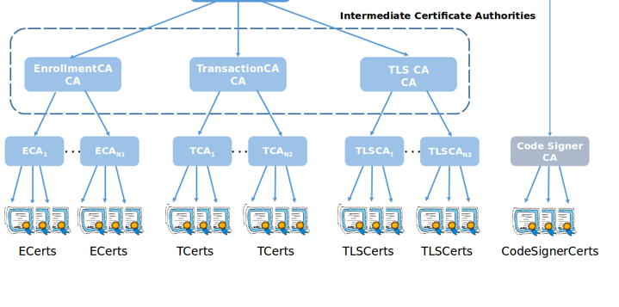
HyperLedge Fabric的CA支撑环境
CA是Membership的重要组件之一
满足于Fabric的安全需求，为参与各方实现：
用户注册
证书签发
证书吊销
发布证书链
基于RESTful/CLI等多种接口方式，服务于
Blockchain的各个环节，包括：
T-Cert – Transaction Certificate (交易证书证书)， 执行交易时使用
E-Cert – Enrollment Certificate (注册证书)，携带 实体信息的证书
CSR – 证书吊销列表
Enrolling a bootstrap user
Registering an identity
Re-enrolling
Revoking
Get Cert Chain

Slide 8


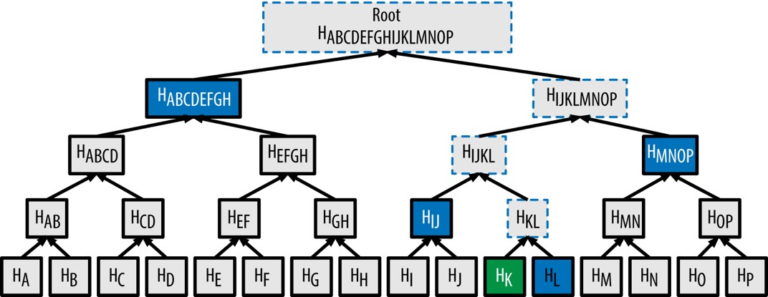
区块数据的结构 --- 区块链
把一段时间内生成的信息（包括数据或代码）打包成一个区块，盖上时间戳，与上一个区块衔接在一起，每下一个区块的页首都包含了上一个区块的索引数据，然后再在本页中写入新的信息，从而形成新的区块，首尾相连，最终形成了区块链。
父区块的哈希：909090890.... 时 间 戳 ：2016-09-03 StateHash: 23792321323...
TransactionHash: ....
... ...
父区块的哈希：324090890.... 时 间 戳 ：2016-09-02 StateHash: 23792321322...
TransactionHash: ....
... ...
父区块的哈希：664490890.... 时 间 戳 ：2016-09-01 StateHash: 23792321321...
TransactionHash: ....
... ...
Block Data
区块主体
此区块中的所有交易信息
区块主体
此区块中的所有交易信息
区块主体
此区块中的所有交易信息
Ledge
World State - Merkle Root Hash
– Merkle Hash可以避免添加交易时，需要重 新计算本区块内的所有交易的 Hash
World State
– 降低交易验证Hash计算量
– 例如：HK数据的改变后，仅需要重新计算“ 蓝色虚线”部分的Hash数据

Slide 9
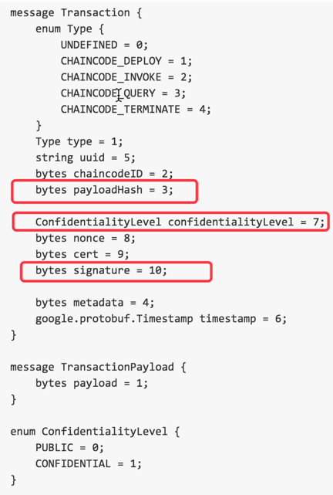
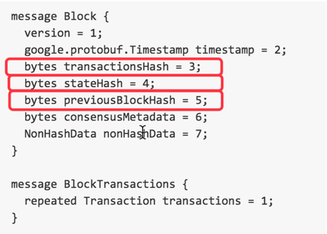


区块数据的构成 --- 事务（交易）数据
每个区块中包含一系列的事务数据
事务中包含事务发起方的数字签名（TCert – 交易证书）
每个Block中包含所有事务的Hash, 用于共识时检查事务信息是否与其它节点一致
每个Block中包含World State的Hash, 用于共识时检查State信息是否与其它节点一致
Transaction #N
Block #N
Transaction #N
Transaction #N
PKI相关的密码学在BlockChain中的应 用保障单个Peer上数据的完整性
数字签名
不可抵赖，防篡改
Hash
加密
事务隐私保护
数据访问控制
共识机制及BlockChain数据分布化， 可以防止某个Peer造假，达到高度自 治

Slide 10





区块数据的构成 --- 如何做到交易抗抵赖
由交易提交方使用自己的“数字证书”对每个交易做“数字签名”来确保交易无法伪造”
这笔交易确实是你提交的，别人无法伪造你的交易！
既然无法伪造一个交易，所以如果存在一个你的交易，那么你也无法抵赖
这里的“你”是指用户的数字身份，数字身份就是“某个数字证书的持有者”
B#0
交易数据(无签名信息)
带签名的交易数据
T#0
B#1
交易信息数据
交易信息数据
T#1
数字签名（加密结果）
09128309eaf3182a7e9f9d
B#2
计算Hash
......
B#3
Hash数据（SHA256）
256bits数据 3829183921938929....21321
加密数据
数字签名（加密结果）
T#N
09128309eaf3182a7e9f9d
......
交易数据
B#N
交易创建者 TCert-Private Key
区块数据
在PKI/CA体系完备性保障的情况下，数字签名保障了我们无法伪造他人的交易。
既然无法伪造他人的交易，因此交易的数字签名显示是你做的，那么必定是你做的。
12

Slide 11




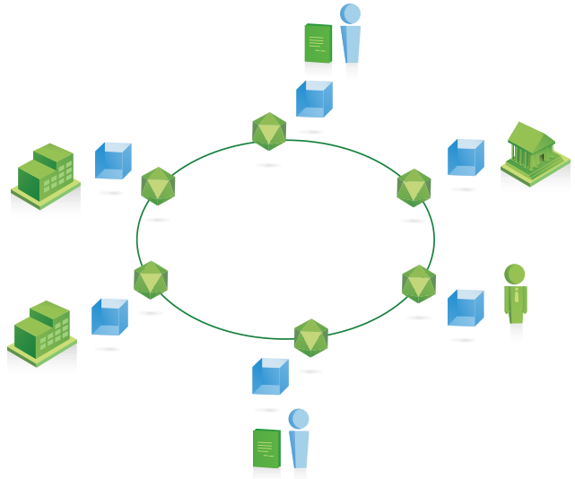




如何防止分布式账本的伪造
利用数字签名，伪造一个他人的单个交易非常困难，除非能够获得他人数字证书的私钥
另外分布式账本可以防止如下类型的篡改：
删除历史交易
伪造自己的历史交易
篡改前的正常区块数据（某个Peer）
篡改：删除区块B#1的T#1交易(某个Peer)
在整个区块链网络中生效篡改
区块数据
区块数据
需要将篡改后的区块 数据传播到足够影响 共识的Peer节点
背书、时间戳等的伪 造也非常困难
交易数据
交易数据
B#0
T#0
B#0
T#0
Hash
Hash
T#1
T#1
B#1
...... T#N
...... T#N
B#1
Hash
Hash
B#3
Hash
B#3
Hash
Hash
Hash
重新计算篡改数据 造成的所有Hash;
并重新组装影响的 区块数据
B#4
B#4
Hash
Hash
注：上述举例为逻辑层面的示意，交易伪造除了需要篡改交易，可能还需要伪造与之对应的State Ledge(World state)，并解决相关篡改在整个区块链网络中的生效，基本原理类似

Slide 12



















如何保障私密
确保交易仅仅向有限的全体可见，不对非授权的全体公开
简单来看，分别使用授权用户的“公钥”加密“数据”，只有授权用户能够用自己的“私钥”解密数据
实际实现，则通过“对称加密和公钥加密”相结合的方式
加密数据过程
授权群体的解密数据过程
交易数据
带签名的交易数据
交易信息数据
交易数据
加密的交易数据
加密的对称密钥 Encrypted By UserA PubKey
加密的对称密钥 Encrypted By UserB PubKey
2
2 使用对称密钥解密数据
交易信息数据
使用对称密钥加密数据
1
1
为交易生成的对称加密密钥
（AES-GMN）
解密对称加密密钥
（AES-GMN）
3
授权访问交易数据的用户A TCert-Public Key
授权访问交易数据的用户A TCert-Private Key
3 加密对称密钥
授权访问交易数据的用户B TCert-Public Key

Slide 13




如何既保障交易私密，又可以实现监管
“监管”是指无需交易方授权，监管者可以解密交易
但监管不能侵犯“不可抵赖性”，即监管者不可以伪造别人的交易
采用PKI体系的“双密钥对---签名密钥对和加密密钥对”模式来实现：
证书持有者有一对签名用途的密钥对
证书持有者有一对加密用途的密钥对
CA签发证书时，对加密用途的密钥对进行备案，交由密钥管理中心存放
特定的情况下，提取某用户的解密私钥，解密相关的交易数据
签名用途的密钥对仍然在用户端产生，不做备案
无私钥的情况下，无法伪造签名，因此无法伪造别人的交易
从证书申请，到证书生成，常规意义的CA/RA体系都可以保障签名密钥的用户私密性
签名密钥对的管理
签名密钥对由签名私钥和验证公钥组成；
签名私钥是发送方身份的证明,具有日常生活中公 章､私章的效力；
签名私钥绝对不能够做备份和存档,丢失后只需重 新生成新的密钥对；
验证公钥需要存档，用于验证旧的数字签名｡
加密密钥对的管理
加密密钥对由加密公钥和解密私钥组成；
为防止密钥丢失时数据无法恢复，解密私钥应该进 行备份，同时还可能需要进行存档，以便能在任何 时候解密历史密文数据；
加密公钥则无需备份和存档,加密公钥丢失时，只 需重新生成密钥对即可｡
用户数字证书
身份信息
备案存档，供监管方使用
加密用途公钥
加密用途私钥
签名用途公钥
签名用途私钥
颁发机构 签名信息
不做备案

Slide 14
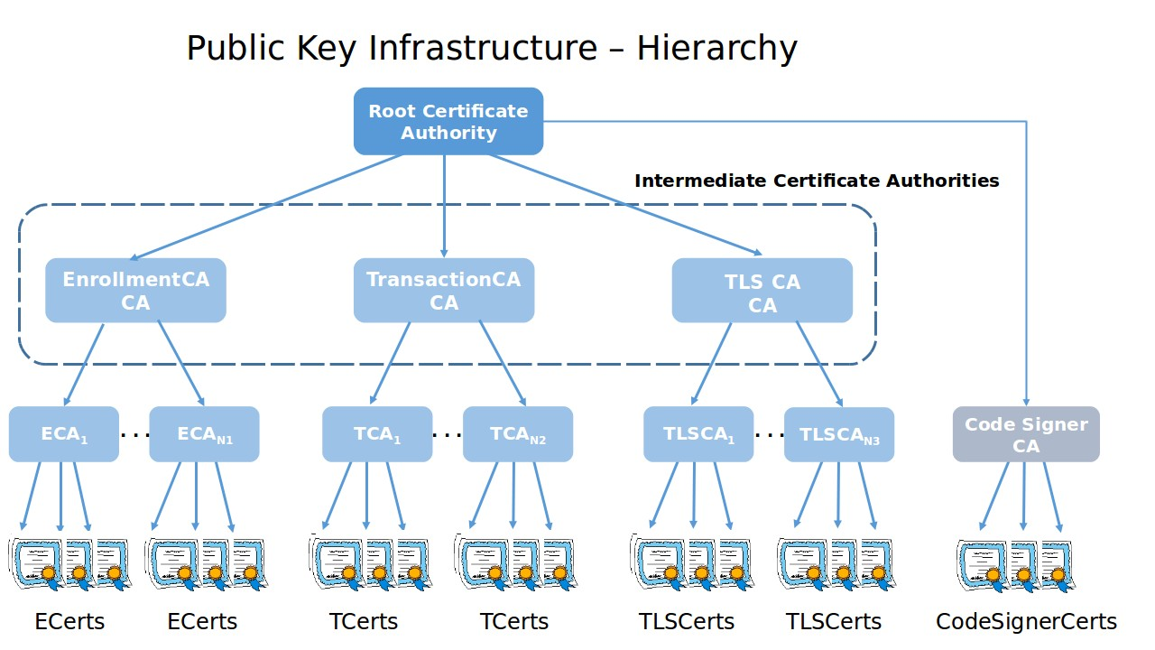
如何保护隐私？
确保从交易中无法追溯交易创建者的信息
问题
由于交易中存在签名信息，而签名信息携带可以关联交易创建者证书的信息
证书中包含交易创建者的识别信息
如果不做实现特定的机制，交易中将可以追溯交 易创建这的信息
交易方持有多种类型的证书，交易不同环节将使用如下这些类型的证书：
E-Cert（Enrollment Cert）
长期持有，携带或可以追溯使用者信息
用于身份认证
T-Cert（Transaction Cert）
每个交易时生成，用于交易的签名
TLS-Cert，长期持有，主要用于SSL/TLS通讯

Slide 15
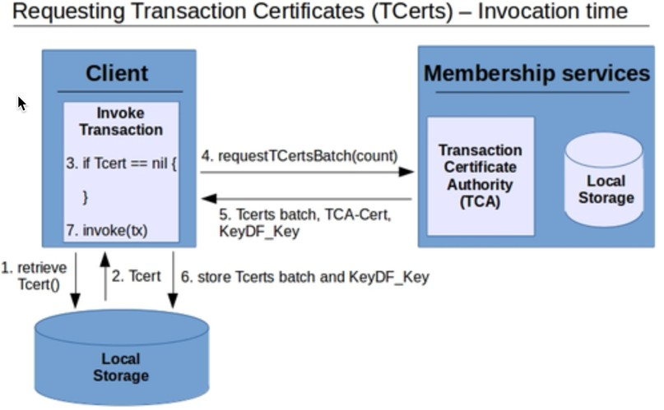
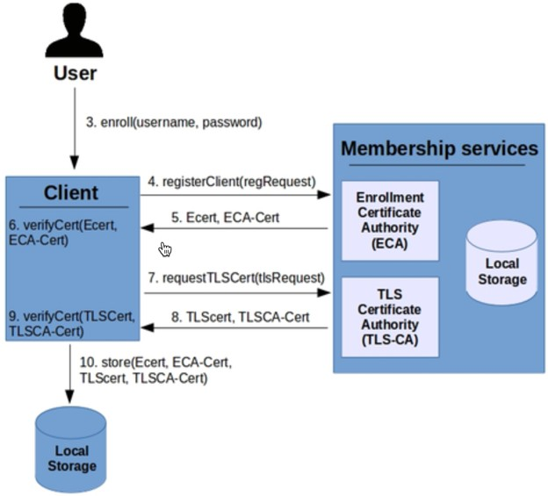
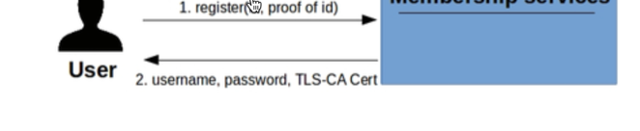
使用身份管理实现交易隐私
Add certificates to transactions to implement a “permissioned” blockchain utilize
A two-level system:
(Relatively) static enrollment certificates (ECerts), acquired via registration with an enrollment certificate authority (CA).
Transaction certificates (TCerts) that faithfully but pseudonymously represent enrolled users, acquired via a transaction CA.
Offer mechanisms to conceal the content of transactions to unauthorized members of the system.
User Enrollment Process
每个交易使用一个新的TCert
TCert中不显式携带交易创建者的信息
TCert和ECert的关系被隐秘保护

Slide 16
主要加密算法对比
非对称加密算法（公钥算法） | ECC/国密SM2 | RSA
计算结构 | 基于椭圆曲线 | 基于特殊的可逆模幂运算
计算复杂度 | 完全指数级 | 亚指数级
相同的安全性能下所需的公钥位数 | 较少，（160位的ECC与1024位的RSA具有相同的安全等级） | 较多
密钥生成速度 | 较RSA算法快百倍以上 | 慢
解密加密速度 | 较快 | 一般
安全性难度 | 基于离散对数问题ECDLP数学难题 | 基于分解大整数的难度
ECC（Elliptic Curves Cryptography）
AES (Advanced Encryption Standard)
对称加密算法 | AES | 国密SM4 | 3DES
计算结构 | 数据块长度和密钥长度都可变的分组加密 RIJNDAEL算法 | 基本轮函数加迭代，含非线性变换 | 使用标准的算法和逻辑运算，先 替换后置换，不含非线性变换
计算轮数 | 10/12/14轮 | 32轮 | 16*3轮
分组长度 | 128/192/256位 | 128位 | 64位
密钥长度/有效密钥长度 | 128位/112位 | 128位/128位 | 128位/112位
实现性能 | 软件、硬件实现都较快 | 软件、硬件实现都较快 | 软件慢、硬件快
安全性 | 较高 | 较高 | 较高

Slide 17
参考资料
HyperLedge Fabric Protocol Specification #Security
http://openblockchain.readthedocs.io/en/latest/protocol-spec/#4-security_1
https://github.com/hyperledger/fabric/blob/master/docs/source/protocol-spec.rst
二 IBM开源技术微讲堂 - HyperLedger中的隐私与安全

